Slide 1

Inducción
Macroproceso Misional
Jaime Eduardo Arias Ilián
Líder Asistencial

Slide 2
RESEÑA HISTORICA ESE SAN SEBASTIAN DE LA PLATA
1990 –LEY 10 – DESCENTRALIZACIÓN POLÍTICA Y ADMINISTRATIVA DE LA SALUD
1991 – CONSTITUCIÓN POLÍTICA DE COLOMBIA
SEGURIDAD SOCIAL COMO DERECHO IRRENUNCIABLE – ARTICULO 48
ACCION DE TUTELA – DERECHOS FUNDAMENTALES
1993 – LEY 100 – SISTEMA GENERAL DE SEGURIDAD SOCIAL EN SALUD
1995 – APLICACIÓN DE SISBEN (SISTEMA DE IDENTIFICACIÓN Y SELECCIÓN DE LOS BENEFICIARIOS DE LOS PROGRAMAS SOCIALES DEL ESTADO)
1997 – CREACIÓN DEL INSTITUTO MUNICIPAL DE SALUD DE LA PLATA HUILA– ACUERDO 025 DE SEPTIEMBRE CONCEJO MUNICIPAL – DOBLE FUNCION IPS PRIMER NIVEL Y DIRECCION LOCAL DE SALUD - ENTIDAD PÚBLICA, DE CARÁCTER ESPECIAL, DESCENTRALIZADA, ADSCRITA AL ORDEN MUNICIPAL Y DOTADA DE PERSONERÍA JURÍDICA, PATRIMONIO PROPIO Y AUTONOMÍA ADMINISTRATIVA, EN DESARROLLO DE LA LEY 10 DE 1990.

Slide 3
RESEÑA HISTORICA ESE SAN SEBASTIAN DE LA PLATA
1998 - ENERO 2 – HOSPITAL DEPARTAMENTAL SAN ANTONIO DE PADUA COMISIONA AL DR JAIME EDUARDO ARIAS ILIAN PARA DESEMPEÑAR CARGO DE LIBRE NOMBRAMIENTO Y REMOCIÓN EN EL MUNICIPIO DE LA PLATA
ALCALDE CANDIDO HERRERA GONZALEZ - SE REALIZA DESCENTRALIZACIÓN DE LA SALUD, CREACIÓN DE CARGOS EN MUNICIPIO, TRASLADO DE 39 FUNCIONARIOS, OPERATIVIZACIÓN DEL IMS
1998 – MAYO - HUILA PRIMER DEPARTAMENTO CERTIFICADO POR MINISTERIO DE SALUD COMO EL PRIMER ENTE TERRITORIAL REGIONAL TOTALMENTE DESCENTRALIZADO – SECRETARIO DE SALUD DEPARTAMENTAL FRANCISCO JOSÉ GARCÍA LARA
PRIMER GERENTE JAIME EDUARDO ARIAS ILIAN 1998-2000
SE ATIENDE PRIMER PACIENTE MAYO 2 DE 1998

Slide 4
RESEÑA HISTORICA ESE SAN SEBASTIAN DE LA PLATA
2004 – DECRETO 110 DICIEMBRE 29 - MODIFICA LA NATURALEZA JURIDICA Y ESTRUCTURA FUNCIONAL DEL INSTITUTO MUNICIPAL DE SALUD CONSTITUYENDOLO COMO UNIDAD ADMINISTRATIVA ESPECIAL EN SALUD SAN SEBASTIAN
2005 – DECRETO 112 DICIEMBRE 22 – REORGANIZA UNIDAD ADMINISTRATIVA ESPECIAL Y LA TRANSFORMA EN EMPRESA SOCIAL DEL ESTADO
2006 – ACUERDO 001 ENERO 3 – EMPRESA SOCIAL DEL ESTADO ESE SAN SEBASTIAN - AUTONOMÍA ADMINISTRATIVA, PERSONERÍA JURÍDICA, PATRIMONIO Y RENTAS PROPIAS, QUE SE DESTINAN DE MODO EXCLUSIVO AL CUMPLIMIENTO DE SU OBJETIVO QUE ES EL DE PRODUCIR Y PRESTAR SERVICIOS DE SALUD EFICIENTES Y EFECTIVOS, QUE SATISFACEN DE MANERA ÓPTIMA LAS NECESIDADES Y EXPECTATIVAS DE LA POBLACIÓN PLATEÑA

Slide 5
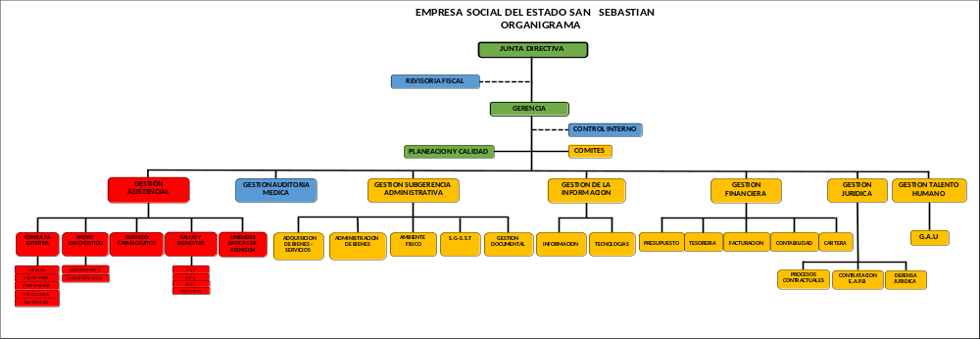

Slide 6
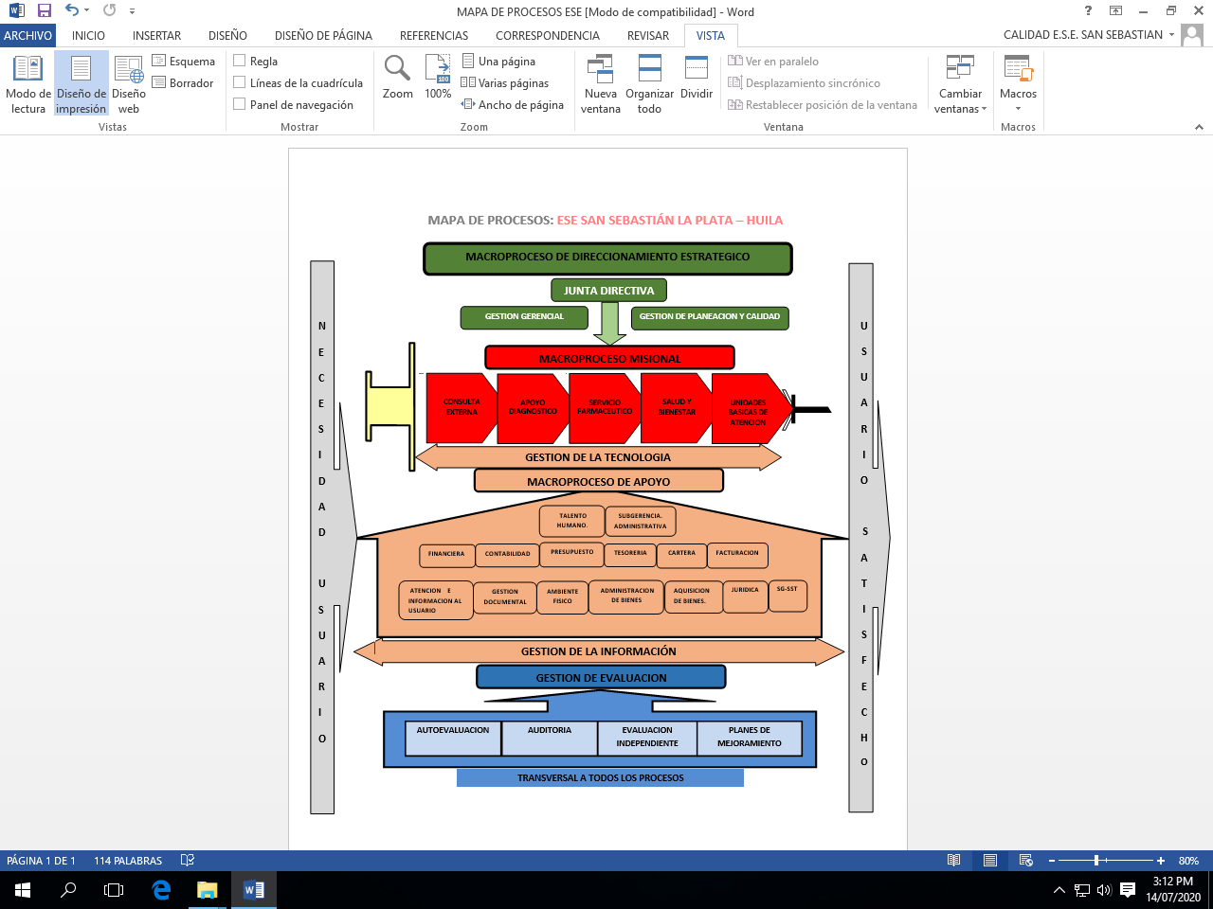

Slide 9
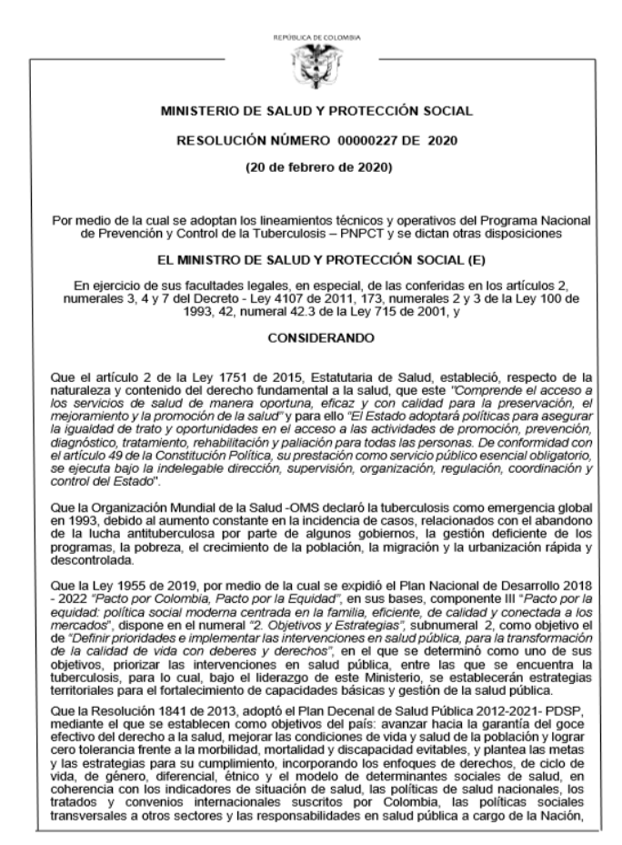

PROGRAMA CONTROL DE LA LEPRA Y CONTROL DE LA TUBERCULOSIS
TUBERCULOSIS
RESOLUCION 227 DE 2020
ADOPTA LINEAMIENTOS TÉCNICOS Y OPERATIVOS DEL PROGRAMA NACIONAL DE PREVENCIÓN Y CONTROL DE LA TUBERCULOSIS
PLAN ESTRATÉGICO
HACIA EL FIN DE LA TB 2016-2025

